Slide 1
ОБУЧАЮЩИЙ
СЕМИНАР
по оценке регулирующего воздействия
проектов нормативных правовых актов
Камчатского края

Slide 2
ЦЕЛЬ ОРВ
Исключение избыточных обязанностей, запретов и ограничений для бизнеса и инвесторов, а также необоснованных расходов бизнеса
Анализ и расчеты
Публичные консультации
ОРВ
ОРВ требует: | Увидеть и детально изучить проблему | Услышать участников и обсудить варианты | Рассчитать выгоды и издержки | Спрогнозировать и оценить эффекты

Slide 3
ОБЩИЕ ПОЛОЖЕНИЯ ОРВ
НОРМАТИВНЫЕ ДОКУМЕНТЫ
Постановление Правительства Камчатского края от 06.06.2013 № 233-П «Об утверждении Порядка проведения оценки регулирующего воздействия проектов НПА Камчатского края и экспертизы НПА Камчатского края»
Приказ Агентства инвестиций и предпринимательства Камчатского края от 15.08.2016 № 109-п «Об утверждении Методических рекомендаций по организации и проведению оценки регулирующего воздействия проектов НПА Камчатского края»
ПРЕДМЕТНАЯ ОБЛАСТЬ
Проекты актов Камчатского края, устанавливающие новые или изменяющие ранее предусмотренные актами Камчатского края обязанности для субъектов предпринимательской и инвестиционной деятельности, а также устанавливающие, изменяющие или отменяющие ранее установленную ответственность за нарушение актов Камчатского края
ОРВ НЕ ПРОВОДИТСЯ
в отношении актов
устанавливающих, изменяющих, приостанавливающих, отменяющих региональные налоги и налоговые ставки по федеральным налогам;
регулирующих бюджетные правоотношения;
содержащих сведения, составляющие государственную или иную охраняемую законом тайну, сведения конфиденциального характера;
разработанных в целях недопущения возникновения и (или) ликвидации чрезвычайных ситуаций природного и техногенного характера, кризисных ситуаций и предупреждения террористических актов, а также для ликвидации их последствий;
разработанных во исполнение судебных актов судов, входящих в судебную систему Российской Федерации.

Slide 4
ОБЩИЕ ПОЛОЖЕНИЯ ОРВ
ОБЩИЕ ПОЛОЖЕНИЯ ОРВ
ЭТАПЫ ПРОЦЕДУРЫ ОРВ
РАЗРАБОТКА ПРОЕКТА АКТА
ПОДГОТОВКА СВОДНОГО ОТЧЕТА К ПРОЕКТУ АКТА
ПРОВЕДЕНИЕ ПУБЛИЧНЫХ КОНСУЛЬТАЦИЙ
ДОРАБОТКА ПРОЕКТА и СВОДНОГО ОТЧЕТА
ПОДГОТОВКА ЗАКЛЮЧЕНИЯ

Slide 5
ОБЩИЕ ПОЛОЖЕНИЯ ОРВ
Специальный порядок (без публичных консультаций) для:
Административных регламентов предоставления государственных услуг и исполнения государственных функций
Актов,
устанавливающих подлежащие государственному регулированию цены (тарифы) на товары (услуги);
Актов,
разработанных в целях приведения акта в соответствие с требованиями законодательства РФ
РАЗРАБОТКА ПРОЕКТА АКТА
ПОДГОТОВКА СВОДНОГО ОТЧЕТА К ПРОЕКТУ АКТА
ПОДГОТОВКА ЗАКЛЮЧЕНИЯ

Slide 6
ОБЩИЕ ПОЛОЖЕНИЯ ОРВ
СТЕПЕНИ РЕГУЛИРУЮЩЕГО ВОЗДЕЙСТВИЯ
ВЫСОКАЯ
от 20 до 30 рабочих дней
проект акта содержит положения, устанавливающие новые обязанности для субъектов предпринимательской и инвестиционной деятельности, а также ответственность за нарушение актов Камчатского края
СРЕДНЯЯ
от 10 до 20 рабочих дней
проект акта содержит положения, изменяющие ранее предусмотренные НПА Камчатского края обязанности для субъектов предпринимательской и инвестиционной деятельности, а также ранее установленную ответственность за нарушение актов Камчатского края
НИЗКАЯ
от 5 до 10 рабочих дней
проект акта содержит положения, отменяющие ранее установленную ответственность за нарушение актов Камчатского края

Slide 7
АЛГОРИТМ ПРОВЕДЕНИЯ ОРВ
Разработка проекта
Предварительная оценка
Определение степени регулирующего воздействия
Высокая
Средняя
Низкая
Упрощенный порядок
Сводный отчет о результатах проведения ОРВ проекта акта
с высокой степенью
(Приложение 1 к Методическим рекомендациям, Приказ № 109-п)
Сводный отчет о результатах проведения ОРВ проекта акта
со средней степенью
(Приложение 2 к Методическим рекомендациям, Приказ № 109-п)
Сводный отчет о результатах проведения ОРВ проекта акта
с низкой степенью
(Приложение 3 к Методическим рекомендациям, Приказ № 109-п от)
Сводный отчет о результатах проведения ОРВ проекта акта
без проведения ПК
(Приложение 4 к Методическим рекомендациям, Приказ 109-п)
10-20 р.д.
20-30 р.д.
5-10 р.д.
Публичные консультации не проводятся
Публичные консультации
Подготовка свода предложений
Направление проекта акта и сводного отчета в уполномоченный орган для подготовки заключения
Доработка сводного отчета
10 р.д.
Направление проекта акта, сводного отчета, свода предложений в уполномоченный орган для подготовки заключения
10 р.д.
Подготовка заключения
Подготовка заключения

Slide 8
РЕЙТИНГ КАЧЕСТВА ОРВ
ПОКАЗАТЕЛИ, используемые для формирования рейтинга, характеризующие качество проведения ОРВ разработчиками проектов актов
СИСТЕМАТИЧНОСТЬ
Мониторинг проектов актов и актов
Проведение процедуры ОРВ в отношении всех проектов актов, в сфере предпринимательской и инвестиционной деятельности, в установленной предметной области
КОЛИЧЕСТВЕННАЯ ОЦЕНКА
Использование методик оценки выгод и издержек
Количественное сопоставление предполагаемых результатов реализации различных вариантов предлагаемого правового регулирования с учетом требуемых материальных, временных, трудовых затрат на его введение, а также возможных издержек и выгод предполагаемых адресатов такого регулирования
КАЧЕСТВЕННЫЕ ПУБЛИЧНЫЕ КОНСУЛЬТАЦИИ
Использование дополнительных способов проведения публичного обсуждения
Учитываются проекты актов в отношении которых поступило не менее двух замечаний и предложений от заинтересованных лиц

Slide 9
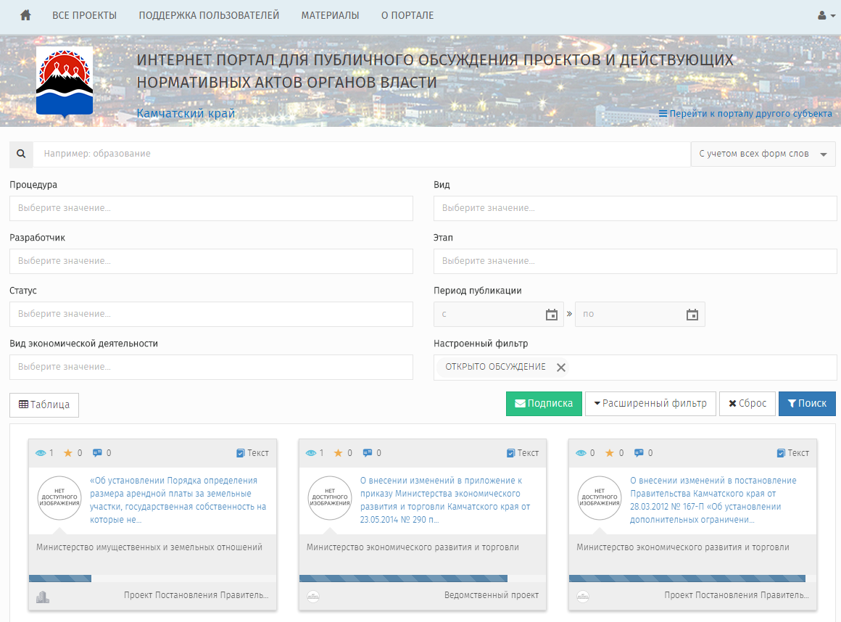
РЕГИОНАЛЬНЫЙ ПОРТАЛ REGULATION.KAMGOV.RU

Slide 10
НОВОСТНАЯ СТРОКА

Slide 11
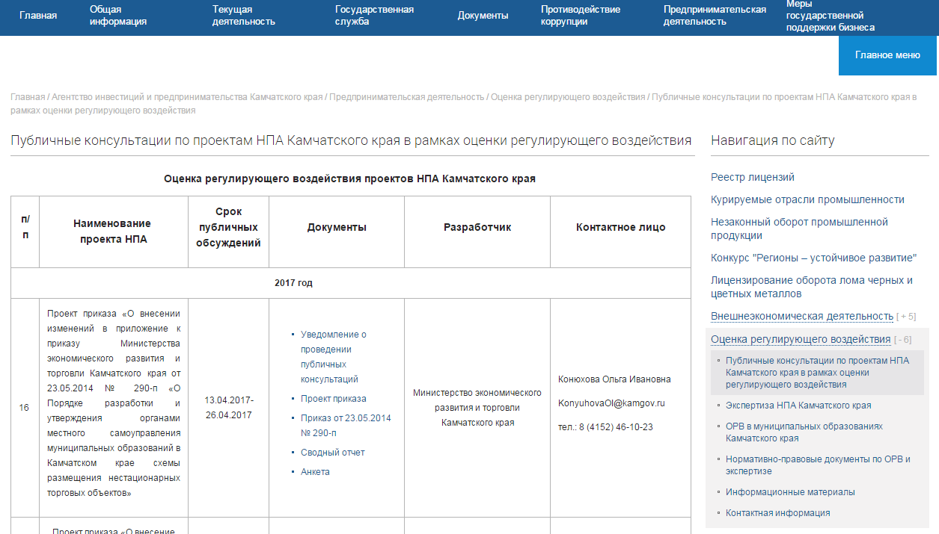
ОФИЦИАЛЬНЫЙ САЙТ KAMGOV.RU

Slide 12
РЕГИОНАЛЬНЫЙ ПОРТАЛ МСП smb.kamchatka.ru

Slide 13
ГЛАВНЫЙ ИНФОРМАЦИОННЫЙ ПОРТАЛ orv.gov.ru

Slide 14
ЗАКЛЮЧЕНИЕ ОБ ОРВ
Уполномоченный орган делает вывод
О качестве проведения ОРВ
- Проект акта не содержит положений, ухудшающих условия ведения бизнеса;
- соблюдение порядка проведения ОРВ
О наличии количественной оценки правового регулирования
О качестве проведения публичных консультаций
Повторное проведение оценки или доработка проекта акта
О наличии положений, вводящих избыточные обязанности, запреты, ограничения, необоснованные расходы для хозяйствующих субъектов

Slide 15
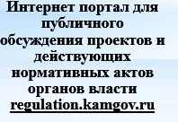
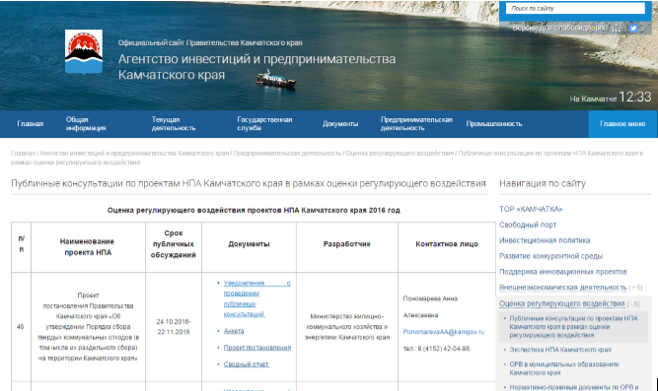
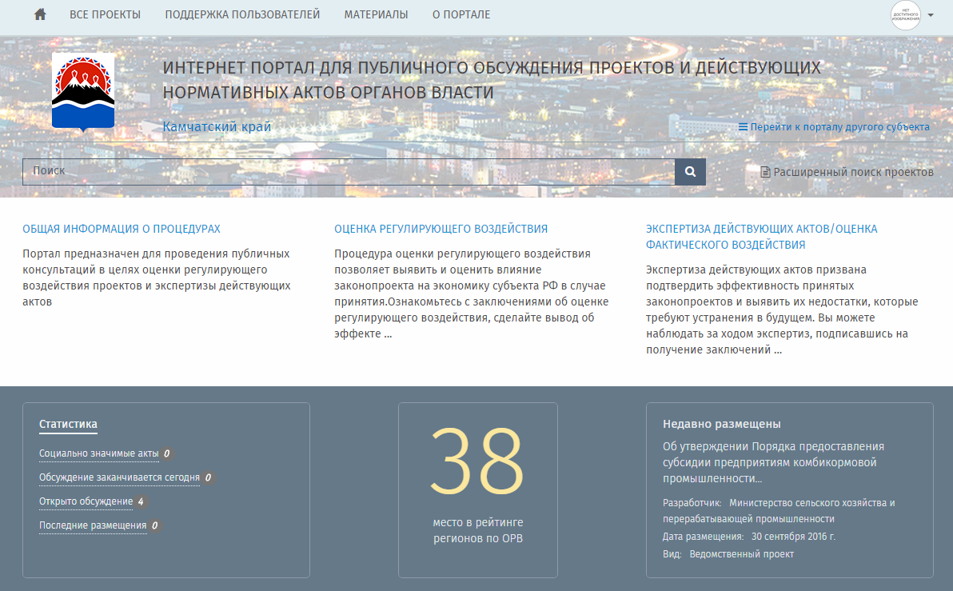
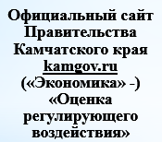
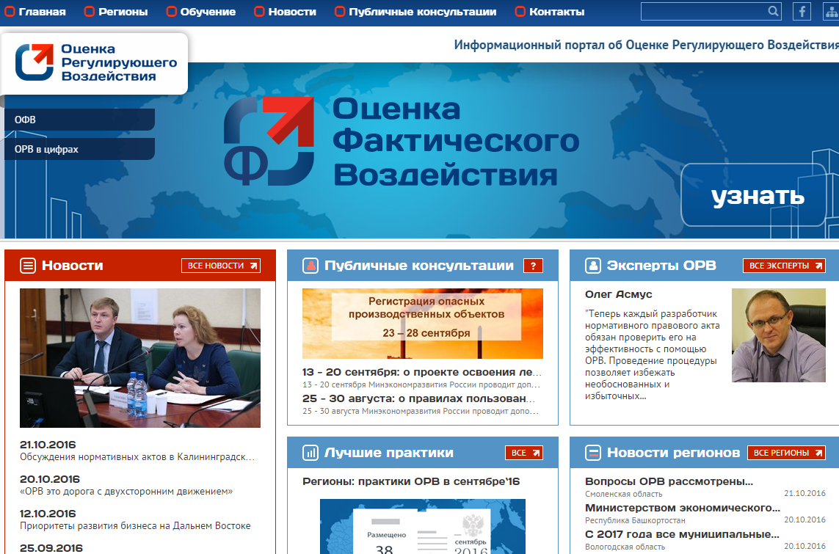
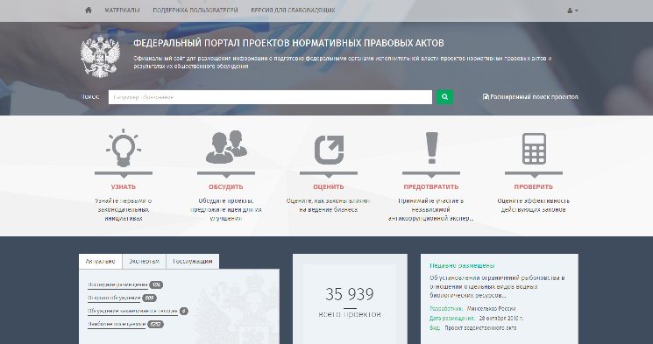
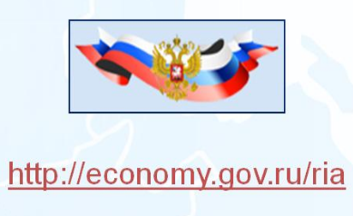
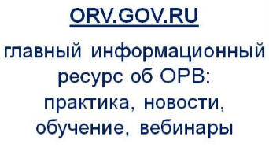
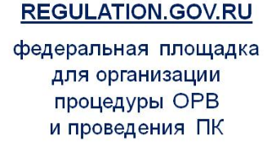
ИНФОРМАЦИОННАЯ СИСТЕМА

Slide 16
СПАСИБО
ЗА ВНИМАНИЕ!
Агентство инвестиций и предпринимательства
Камчатского края
ЛАПИЦКАЯ ВИКТОРИЯ ВАЛЕРЬЕВНА
LapitskayaVV@kamgov.ru
8 (4152) 42-43-99

